Slide 1
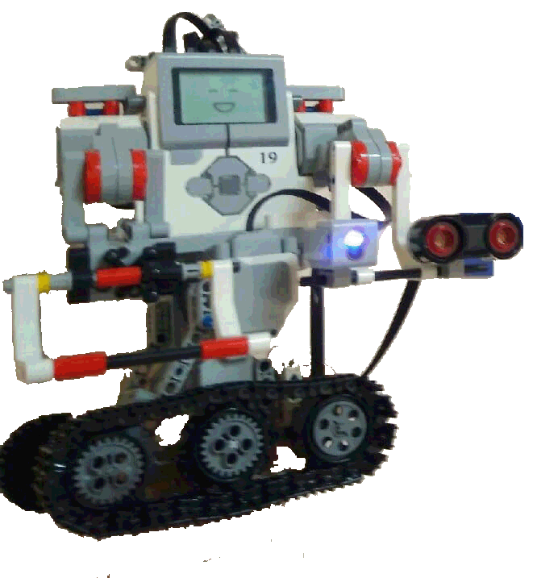
Проектная работа:
РОБОТЕАТР
для интерактивного обучения младших школьников
Выполнила:
Семёнова Алиса
ученица 7 класса
МОУ Гимназии №2 г.Раменское
Преподаватели:
Баранова Надежда Сергеевна (МОУ Гимназия №2 г.Раменское)
Семенова Анна Александровна (МОУ Дергаевская СОШ №23)
2022 г.

Slide 2
Актуальность изделия
В наше время уже с садика дети начинают заниматься робототехникой и начинают программировать. Они знакомятся со специальными терминами, которые им легче всего запоминать в игре.
Театр - один из самых доступных и понятных детям видов искусства.
Благодаря игре обучение превращается в осознанное и интересное для ребенка дело, а театр обеспечивает детям естественный переход от обучения к игре и обратно.
Общение с «живым» роботом-артистом погружает детей в мир техники и современных технологий

Slide 3
Цель
Задачи
1
Создать модель
Разработать и провести
Робота-артиста
уроки Робо-театра для
2
2
Написать для него
учеников начальной
сценарии уроков
школы по предмету
3
Записать звуковые
Робототехника,
дорожки
создав и запрограммировав
4
Создать программу
для этого робота-артиста
для робота-артиста
5
Провести уроки
Робо-театра для учеников
начальной школы

Slide 4
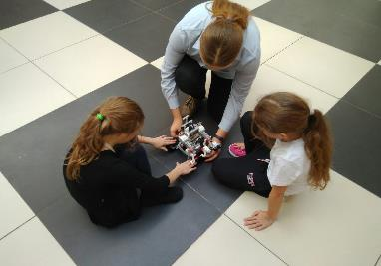
Обоснование темы выбранного проекта
Есть несколько видов обучения. Наиболее весёлый и занимательный - игровой.
Одним из видов игрового метода является театрализованная постановка.
Волшебный мир театральных постановок может раз и навсегда изменить взгляд ребёнка на школьный предмет

Slide 5
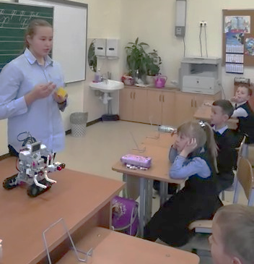
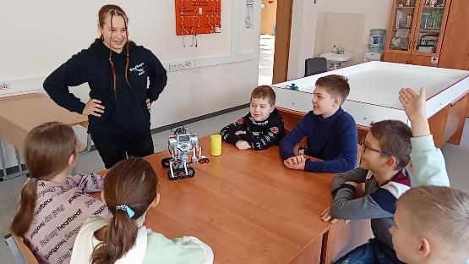
Обоснование темы выбранного проекта
А кому, как не роботу рассказывать о своем устройстве и о программировании.
Я считаю, что урок в роботеатре мгновенно заинтересует и увлечет детей робототехникой, ребята быстрее поймут и запомнят материал

Slide 6
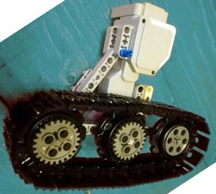
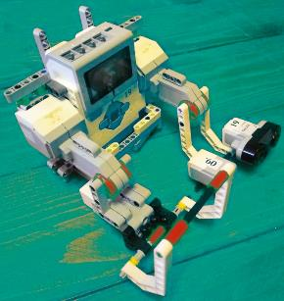
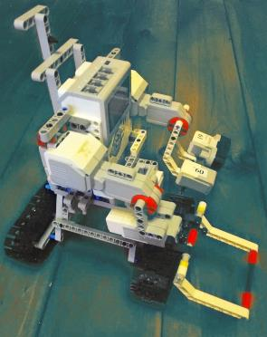
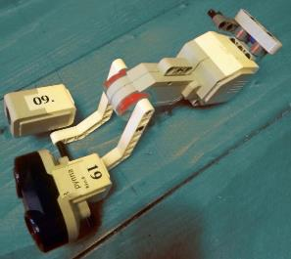
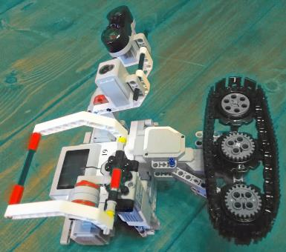
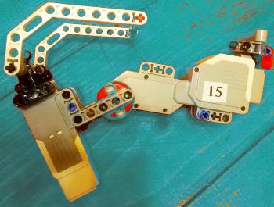
История создания
Я заметила, что когда урок проходит в игровой форме, на нем не устаешь, всегда очень увлекательно и информация очень легко и быстро запоминается. И мы с учителем решили создать Роботеатр. (пока одного актера)

Slide 7
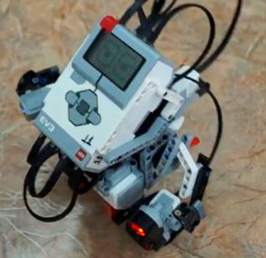
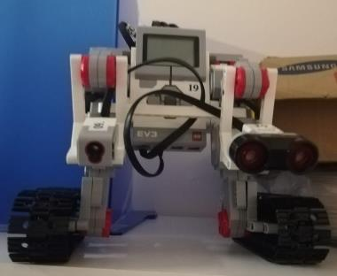
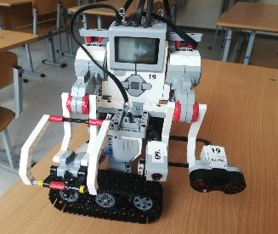
Я рассматривала такие варианты:
Первый – неустойчив, руки поднимаются одновременно
Второй – не умеет передвигать предметы
Третий – итоговый вариант

Slide 8
Материалы и инструменты
Конструктор Lego Mindstorms EV3
Ноутбук с установленными программами для программирования робота (LEGO MINDSTORMS Education EV3), записи и обработки звука(Sony Vegas, создания презентаций (MS PowerPoint)
Пластиковые цветные кубики, кегли, картонный забор, небольшая малярная кисть

Slide 9
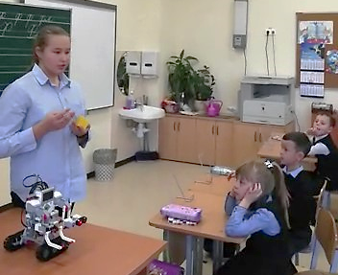
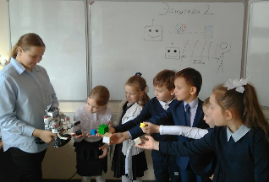

Ход работы
Придумать темы уроков
Разработать сценарии уроков
Создать модель робота
Записать аудиофайлы
Написать программы для робота и отладить их
Провести уроки Робототехники

Slide 10
Выводы
Самое сложное было придумать сценарии спектаклей, чтобы они были не длинные, понятные, информационные и весёлые
Моя гипотеза подтвердилась. Урок в Робо-театре прошел легко, ребятам было очень интересно, они с удовольствием включились в игру, предложенный материал был легко усвоен.

Slide 11
Информационные источники
(список литературы)
https://education.lego.com
https://www.maam.ru/ - «Роль театрализованной деятельности в развитии детей»
https://nsportal.ru/kultura/teatralnoe-iskusstvo/ - «Методические рекомендации по созданию театрализованных постановок в школе»
https://infourok.ru/statya-ispolzovanie-igrovih-metodov-i-priemov - «Использование игровых методов и приемов»

Slide 12
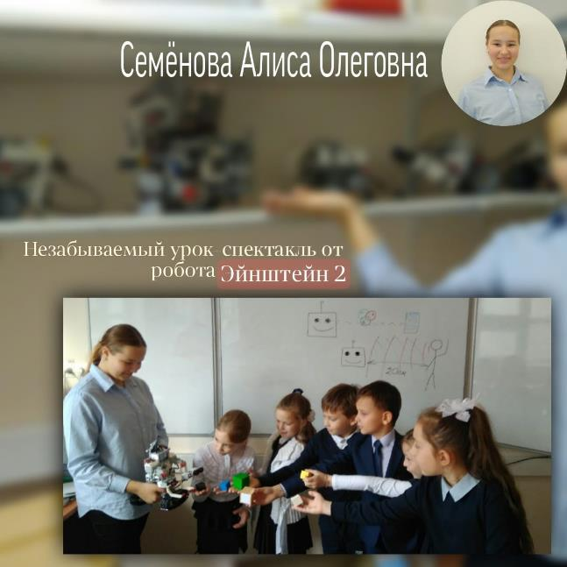
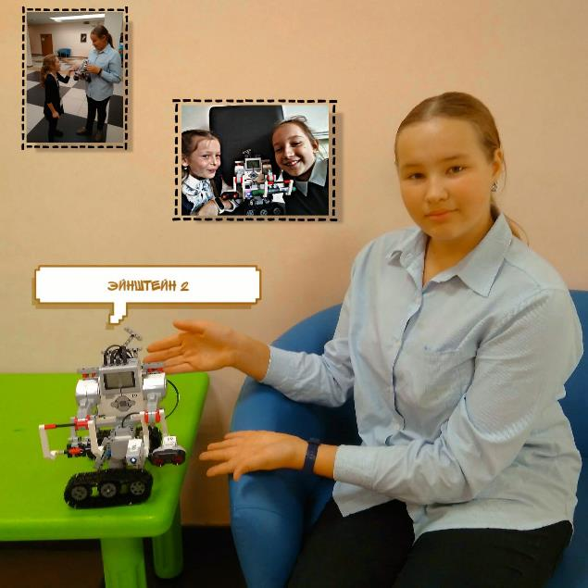
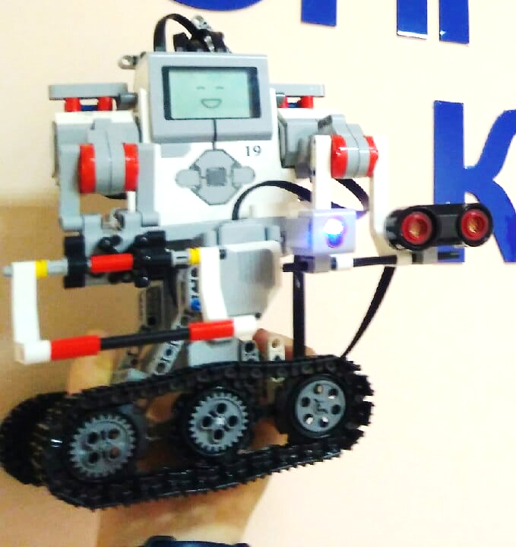
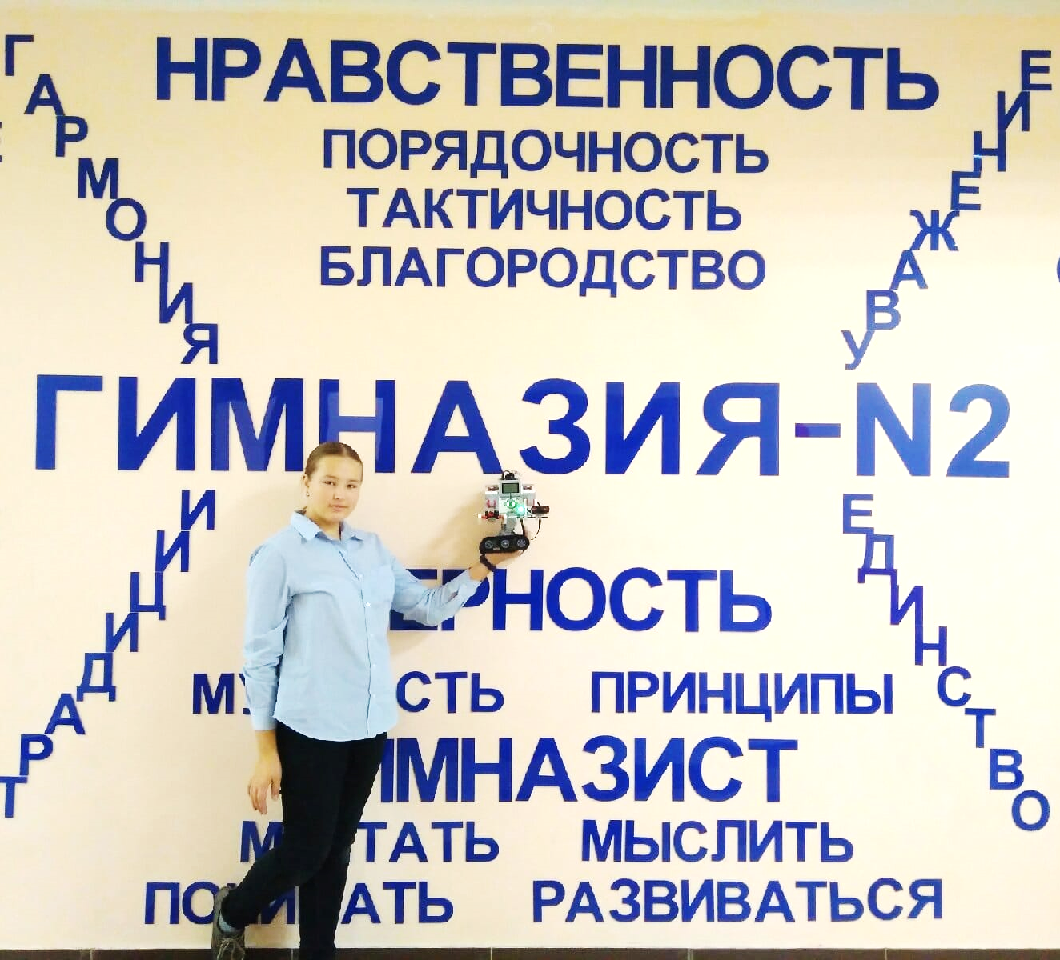
Реклама изделия

Slide 13
Спасибо
за внимание

